Slide 1
Projet Interdisciplinaire Français
Fait par: Hashem AbdulRazik , Yazan Khoury ,Awn Sweiss

Slide 2
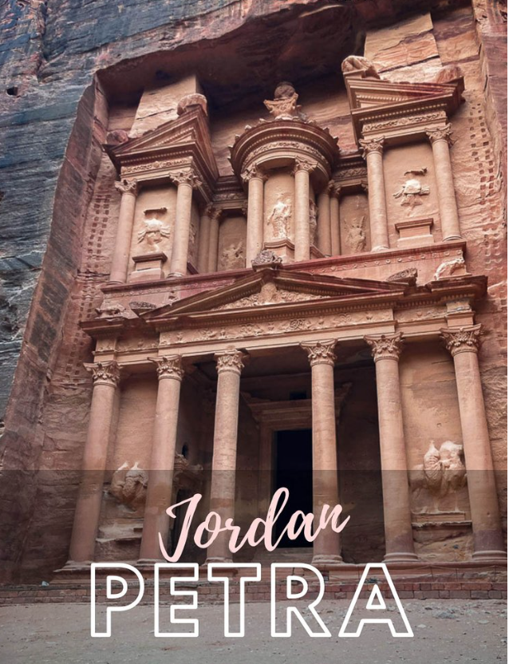
PETRA
Petra est un symbole de la Jordanie, ainsi que l'attraction touristique la plus visitée de Jordanie.
Le nom de Petra est d'origine grecque.

Slide 3
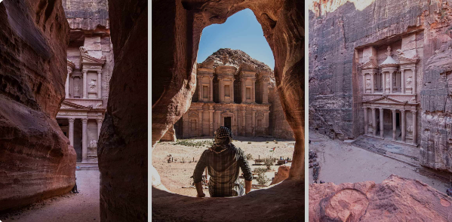
PETRA
Petra est à moitié construite, à moitié creusée dans la roche et est entourée de montagnes criblées de passages et de gorges.

Slide 4
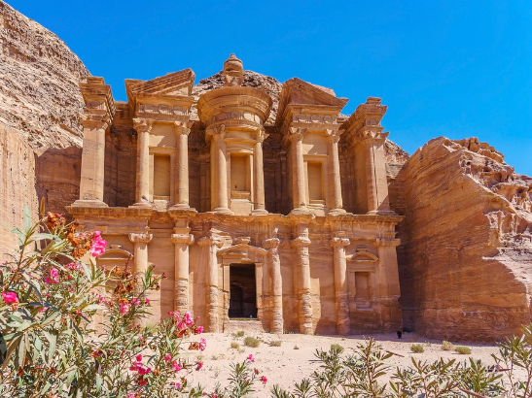
PETRA
C'est l'un des sites archéologiques les plus célèbres au monde, où les anciennes traditions orientales se mêlent à l'architecture hellénistique.

Slide 5
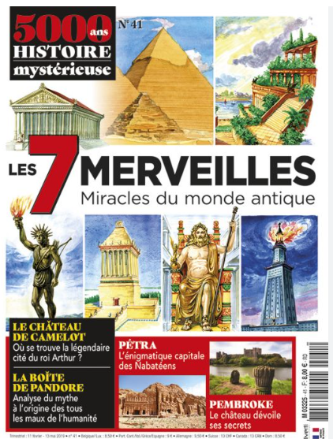
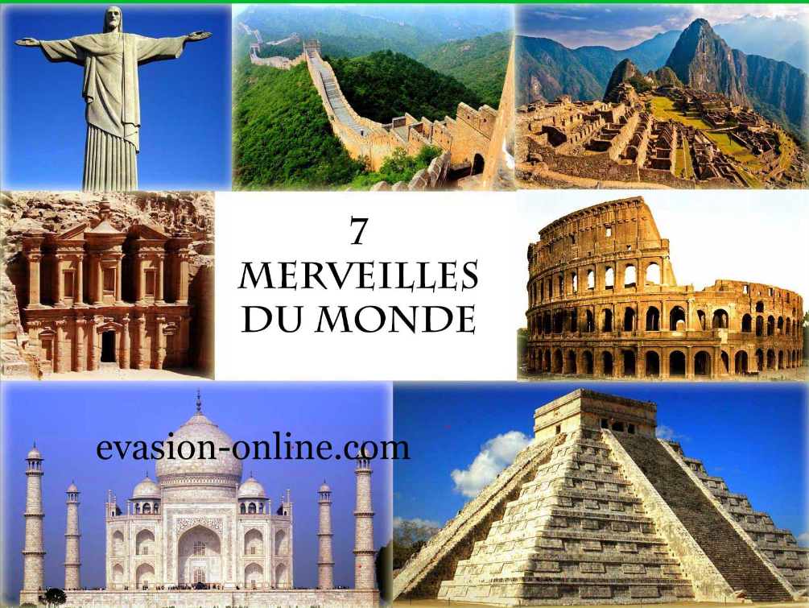
PETRA
L'ancienne ville de Petra en Jordanie a été choisie pour être l'une des 7 nouvelles merveilles du monde en 2007.

Slide 6
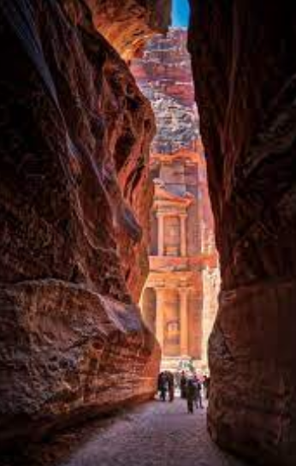
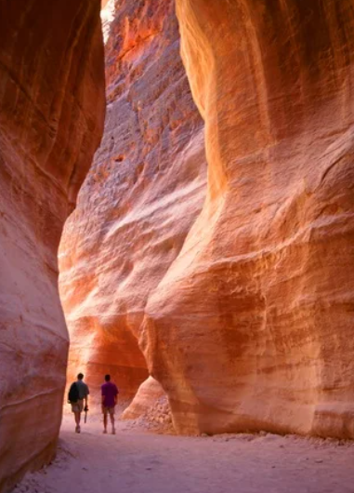
PETRA
L'entrée de Petra est le Siq, une gorge étroite d'environ 1 km de long.

Slide 7
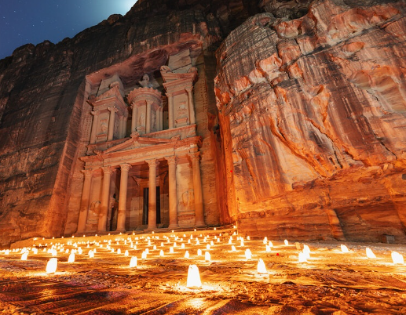
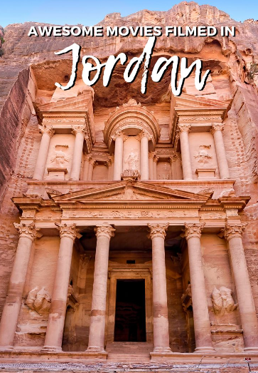
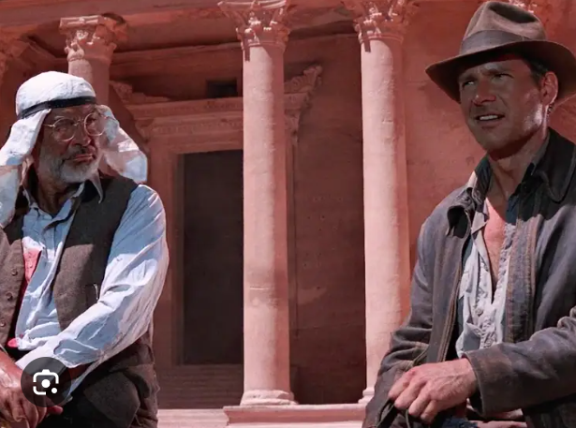
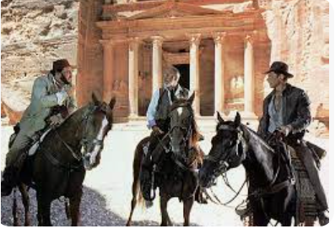
PETRA
Petra a été un lieu privilégié pour de nombreux films et émissions.

Slide 8
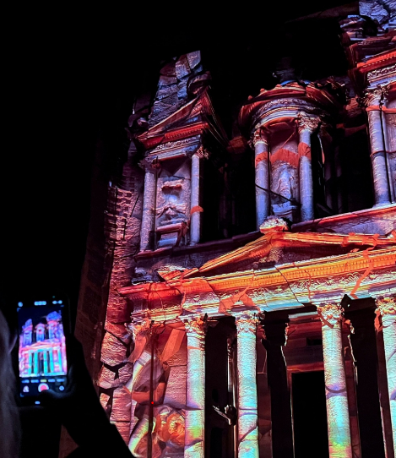
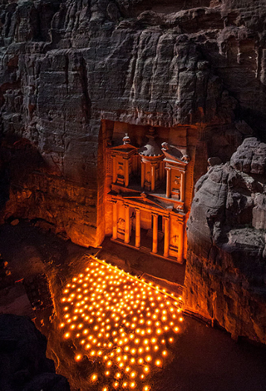
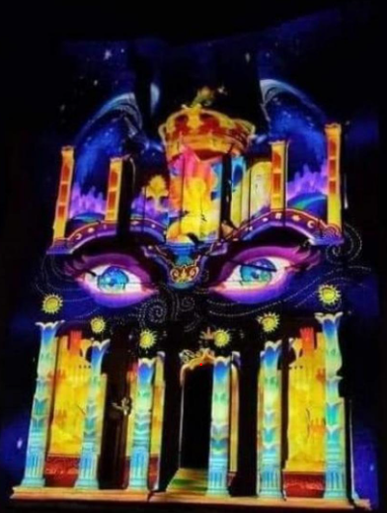
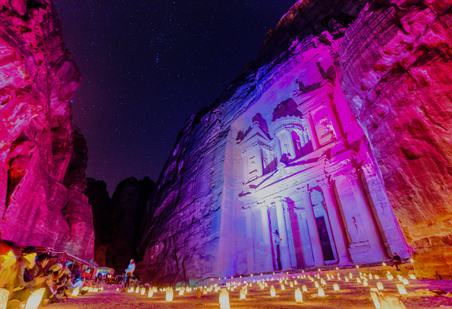
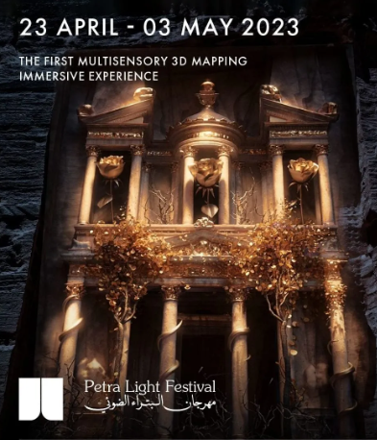
PETRA
Le festival des lumières de Perta est l'un des spectacles les plus beaux et les plus remarquables organisés à Petra cette année.

Slide 9
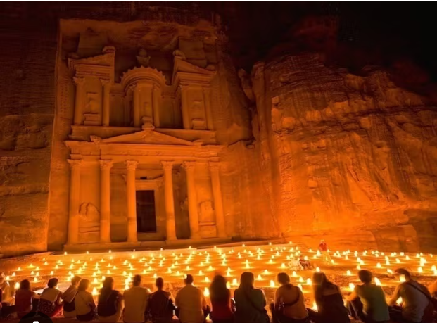
Merci de votre attention

